Slide 1
T3. Organen en cellen.
Practicum : Inleiding microscopie
Krantenletter in water.
Vergroting: 40x (10 x 4) lens met rode band
Vergroting: 100X (10 x 10) lens met gele band
Vergroting:400x (10 x 40) Lens met blauwe band
Eerste eigenschap van de microscoop:
De microscoop draait alles om, links wordt rechts, boven wordt onder en andersom.
Het maken van een preparaat BIOPLEK

Slide 2
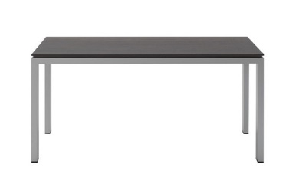
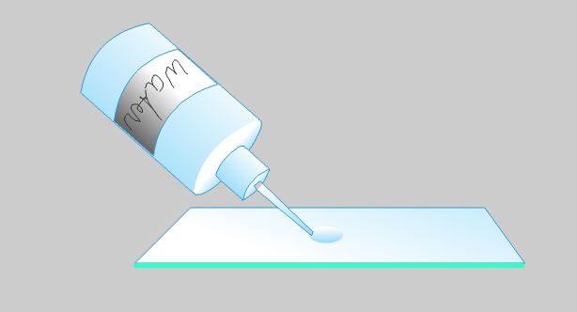
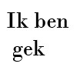
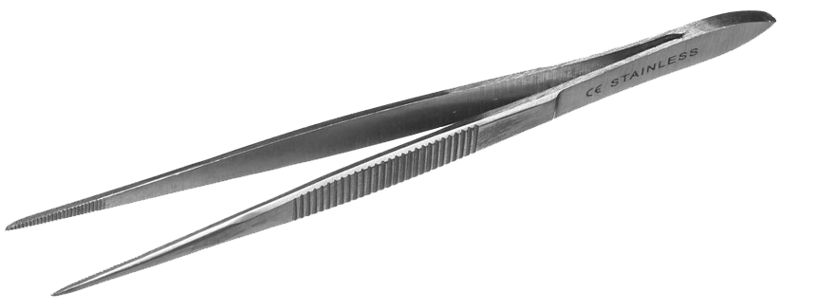
T3. Organen en cellen.
Hoe maak je het preparaat?
1. Leg objectglas voor je op tafel.
2. Doe 1 druppel water op objectglas met pipet.
3. Knip krantenknipsel kleiner
dan dekglas.
4. Leg krantenknipsel met pincet leesbaar in druppel water.
5. Dekglas erop.

Slide 3
T3. Organen en cellen.
Maak een preparaat van twee kruisende haren.
Twee kruisende haren in water.
Vergroting 100x.
Twee kruisende haren in water.
Vergroting 400x.
Tweede eigenschap van de microscoop:
De microscoop kan maar op één vlak scherp worden ingesteld.

Slide 4
T3. Organen en cellen.
Hoe maak je het preparaat?
1. Leg objectglas voor je op tafel.
2. Doe 1 druppel water op objectglas met pipet.
3. Knip beide haren kleiner
dan dekglas.
4. Leg haren kruislings met pincet in druppel water.
5. Dekglas erop.

Slide 5
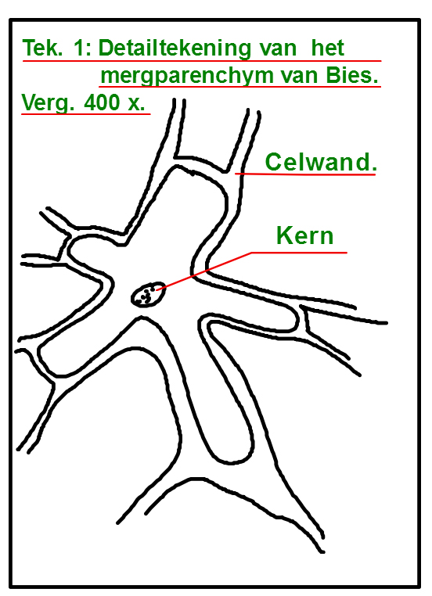
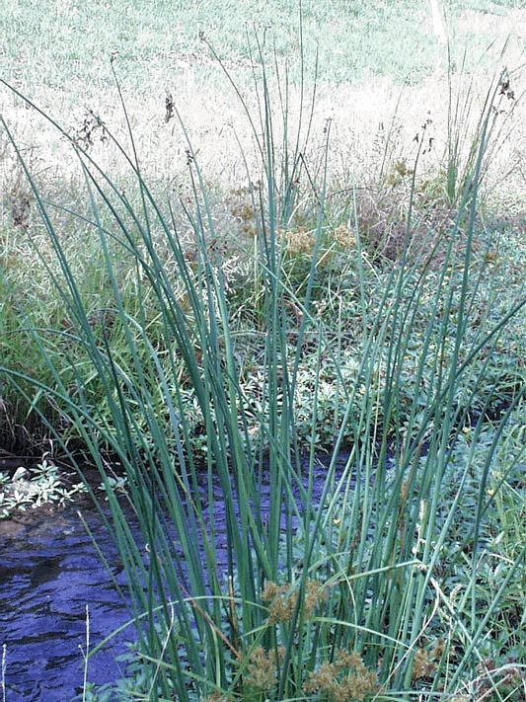
Thema 1. Inleiding in de biologie.
Extra: Mergparenchym van Bies. Verg. 400 x
Maak een preparaat in water van het merg van Bies. Bekijk dit bij een vergroting van 400 x. Je ziet nu stervormige cellen en maak van een detailtekening op een A4 van één cel met de aanhechtingen van de buurcellen.
celwand
Het maken van een preparaat BIOPLEK

Slide 6
T3. Organen en cellen.
Practicum : De opperhuidcel van een ui.
1. De opperhuid van een uienrok in jodium.Vergroting: 100x.
Celwand
kern
Celwand
Celmembraam
Centrale vacuole
Kern
Cytoplasma
Derde eigenschap van de microscoop:
Je kunt alleen door een vloeistof kijken, NIET door lucht.
2. Detailtekening van één cel. Vergroting: 400x.

Slide 7
T3. Organen en cellen.
Hoe maak je het preparaat?
1. Kom met objectglas naar voren
2. Je krijgt 1 druppel jodium op objectglas.
3. Pruts het vliesje (opperhuid) van
de uienrok eraf.
4. Leg vliesje met pincet in druppel jodium.
5. Dekglas erop.

Slide 8
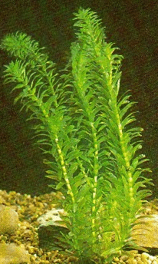
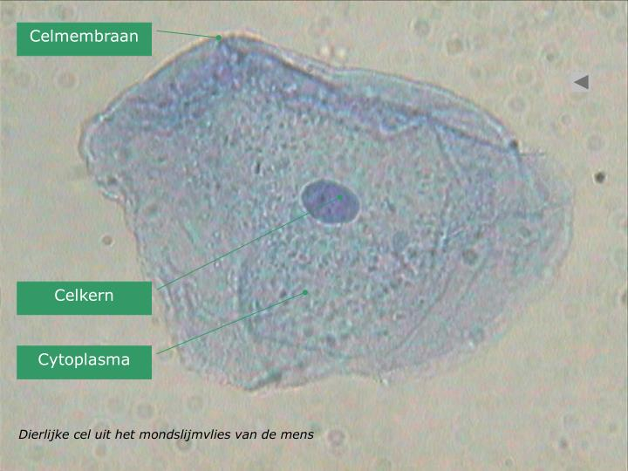
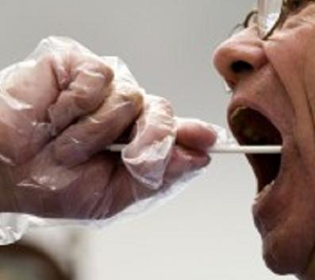
T3. Organen en cellen.
Practicum 3: plantaardige- en dierlijke cel.
Een plantencel (waterpest) in water. Vergroting: 400x.
Celwand
Centrale vacuole
Celmembraan
Kern
Cytoplasma
Bladgroenkorrel
Plantaardige cel – dierlijke cel BIOPLEK
Cellen van wangslijmvlies. Vergroting: 400x.

Slide 9
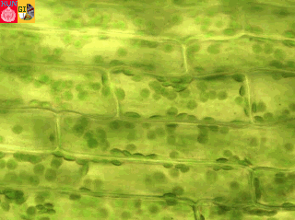
Plasmastroming bij Waterpest

Slide 10
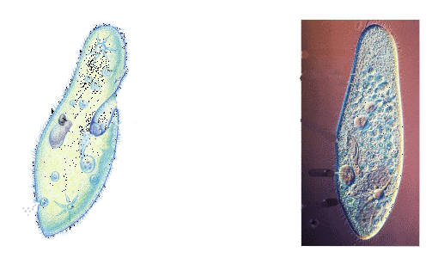
T3. Organen en cellen.
Practicum: Het pantoffeldiertje.
Je krijgt een kweek van pantoffeldiertjes op je objectglas.
Maak een tekening van 1 pantoffeldiertje met een vergroting van 400 of 100x. Vermeld: trilharen - cytoplasma - celmembraam - vacuole (kloppend).
Trilharen
Cytoplasma
Celmembraan
vacuole
pantoffeldiertje

Slide 11
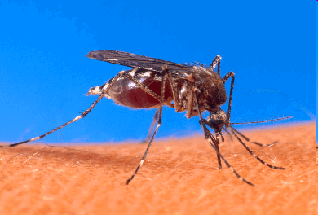
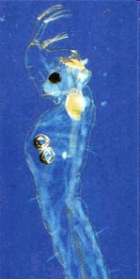
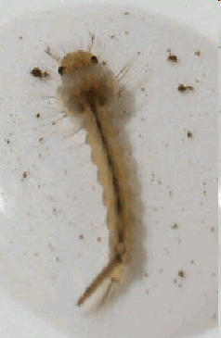
T3. Organen en cellen.
Practicum: Muggelarf.
Titel. De Muggenlarf. Vergroting: 40x.
Voelspriet
Kop
Oog
Darmkanaal met
buisvormig hart
Ballasttanks
Adembuis
Levenscyclus mug

Slide 12
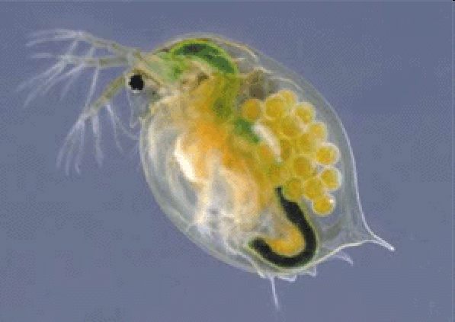
T3. Organen en cellen.
Practicum: De Watervlo.
Titel. Watervlo. Vergroting: 40x.
Voelspriet
Oog
Hart
Eieren
Darmkanaal
Kieuwen

Slide 13
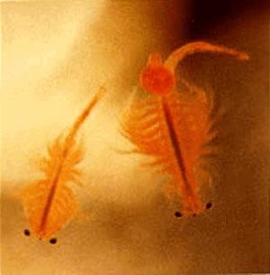
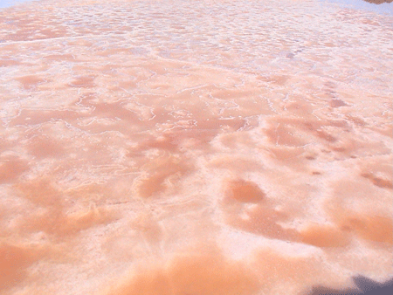
T3. Organen en cellen.
Kreeftachtigen. De Pekelkreeft.
Zoutwoestijn in Utah.

Slide 14
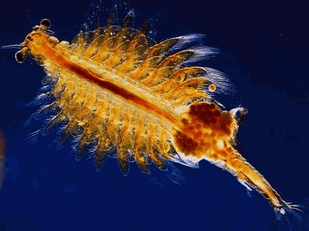
T3. Organen en cellen.
De Pekelkreeft. Kreeftachtige met een open bloedsomloop.
Je krijgt een preparaat van een pekelkreeft. Bekijk het stromen van het bloed en het kloppen van het hart. Vergroting 50 x.
Maak een schematische tekening van de pekelkreeft op een A4.
Vermeld: darmkanaal met buisvormig hart - oog - kieuwen
Oog
Zwempoten met kieuwen
Eieren
Darmkanaal met
buisvormig hart

Slide 15
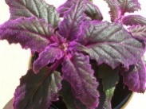
T2. Planten (Bouw van een Blad)
De opperhuid van een Fluweelplant.
Overzicht van de opperhuid van de Fluweelplant. Vergroting 400 x.
Opperhuidcel
Huid-
mondje
Huid-
mondje
Sluitcel
Plantenhaar
Ademopening
Bladgroenkorrel
Fotosynthese
huidmondje

